Slide 1

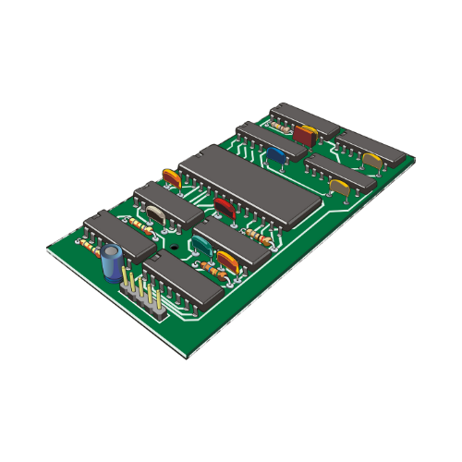
SẢN XUẤT VI XỬ LÝ
BÀI GIẢNG HUẤN LUYỆN AN TOÀN LAO ĐỘNG
BẢN QUYỀN THUỘC AN TOÀN NAM VIỆT

Slide 2
Một số vụ tai nạn trong nhà máy sản xuất vi xử lý
Trong những nhà máy sản xuất vi xử lý (chip), một số vụ tai nạn lao động đã xảy ra, đặt ra những thách thức nghiêm trọng cho ngành công nghiệp này. Các sự cố này thường liên quan đến việc sử dụng thiết bị phức tạp và quy trình sản xuất đòi hỏi sự chú ý và kỹ năng cao từ các công nhân:
  Thiếu hiểu biết về quy trình an toàn
  Lỗi trong thiết kế

Slide 3
Tóm tắt bài học
1. An toàn vệ sinh lao động đối với nhân viên sản xuất khuôn silicon
2. An toàn vệ sinh lao động đối với nhân viên vận hành máy chế tạo đĩa bóng bán dẫn wafer
3. An toàn vệ sinh lao động đối với nhân viên vận hành máy cắt các đĩa bóng bán dẫn thành các viên chip riêng lẻ
4. An toàn vệ sinh lao động đối với nhân viên vận hành máy lắp ráp vi xử lý hoàn chỉnh
5. An toàn vệ sinh lao động đối với nhân viên kiểm tra chất lượng vi xử lý thành phẩm

Slide 4
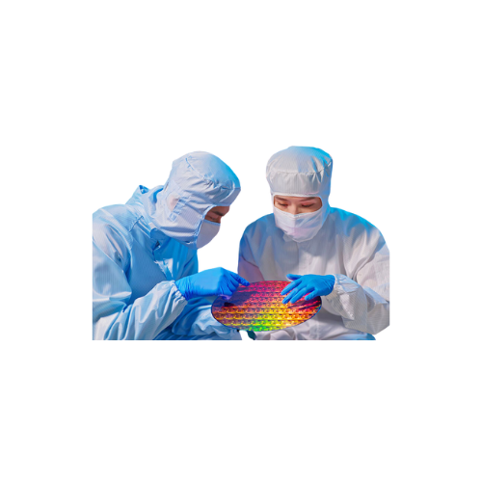
Sản xuất khuôn silicon
1. Đặc điểm công việc sản xuất khuôn silicon
Quá trình sản xuất khuôn silicon là một quy trình phức tạp đòi hỏi sự chuyên nghiệp và kiểm soát chặt chẽ từ các chuyên gia. Điều này bắt nguồn từ quá trình kỹ thuật cao để tạo ra các wafer silicon, vật liệu cơ bản quan trọng trong sản xuất linh kiện điện tử.
Quy trình bắt đầu bằng việc chọn nguyên liệu chất lượng cao, thường là silic tinh khiết, được đưa vào lò nung cao để tạo ra tinh thể silicon đơn. Sau đó, các viên tinh thể này được cắt thành các đĩa mảnh nhỏ, được gọi là wafer, thông qua các phương pháp cắt chính xác và chăm sóc đặc biệt.

Slide 5
Sản xuất khuôn silicon
2. Các dạng tai nạn trong quá trình sản xuất khuôn silicon
Trong quá trình sản xuất khuôn silicon, có những rủi ro và tai nạn mà các nhà máy cần chú ý và quản lý chặt chẽ.
Một trong những vấn đề phổ biến là tai nạn hóa học, nơi các chất hóa học sử dụng trong quá trình sản xuất có thể gây hại cho nhân viên và môi trường làm việc. Điều này đặc biệt đòi hỏi sự chú ý đến biện pháp an toàn và hệ thống quản lý chất thải.

Slide 6
Sản xuất khuôn silicon
3. Nguyên nhân gây ra tai nạn khi sản xuất khuôn silicon
Các tai nạn trong quá trình sản xuất khuôn silicon thường xuất phát từ nhiều nguyên nhân đa dạng. Một trong những yếu tố chính là thiếu chú ý đến quy trình an toàn.
Việc không tuân thủ đúng các quy định và biện pháp an toàn có thể dẫn đến tai nạn hóa học, cơ học, hoặc nhiệt độ, đặc biệt là khi làm việc với các thiết bị và chất liệu phức tạp.

Slide 7
Sản xuất khuôn silicon
4. Biện pháp phòng tránh tai nạn khi sản xuất khuôn silicon
Để đảm bảo môi trường làm việc an toàn trong quá trình sản xuất khuôn silicon, việc thực hiện các biện pháp phòng tránh tai nạn là thiết yếu.
Một trong những biện pháp quan trọng nhất là Huấn Luyện An Toàn Lao Động, nơi nhân viên được đào tạo về quy trình an toàn, sử dụng thiết bị bảo hộ, và nhận biết nguy cơ có thể xảy ra trong quá trình làm việc.

Slide 8
Sản xuất khuôn silicon
5. Quy định an toàn lao động khi sản xuất khuôn silicon
Trong ngành sản xuất khuôn silicon, quy định an toàn lao động đóng vai trò quan trọng để bảo vệ nhân viên và duy trì môi trường làm việc an toàn.
Các nhà máy thường xuyên áp dụng những quy định nghiêm ngặt về việc sử dụng thiết bị bảo hộ, bao gồm kính bảo hộ, mặt nạ, và áo bảo hộ để giảm thiểu rủi ro hóa học và bảo vệ da.

Slide 9
Sản xuất khuôn silicon
6. Xử lý tình huống tai nạn khẩn cấp khi sản xuất khuôn silicon
Trong quá trình sản xuất khuôn silicon, khả năng xử lý tình huống tai nạn khẩn cấp là quan trọng để giữ an toàn cho nhân viên và tài sản. Khi có tai nạn, việc đào tạo nhân viên về kế hoạch phản ứng khẩn cấp là điều cần thiết.
Một phần quan trọng của quy trình này là sự chuẩn bị cho việc sử dụng thiết bị an toàn và trang thiết bị cứu thương. Nhân viên cần biết cách sử dụng một cách hiệu quả các phương tiện cứu thương như bình cứu thương, tủ cứu thương, và máy rửa mắt.

Slide 10
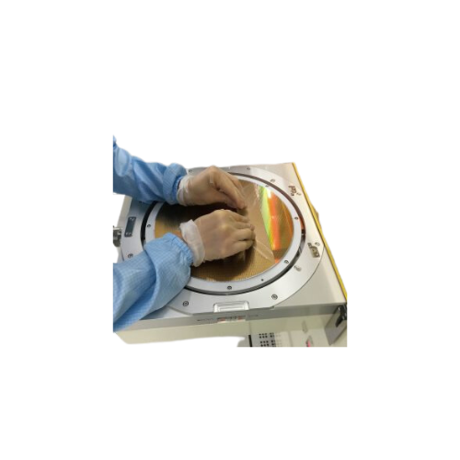
Vận hành máy chế tạo đĩa bóng bán dẫn wafer
1. Đặc điểm công việc vận hành máy chế tạo đĩa bóng bán dẫn wafer:
Trong quá trình vận hành máy chế tạo đĩa bóng bán dẫn wafer, các chuyên gia phải chú ý đến nhiều đặc điểm quan trọng để đảm bảo hiệu suất và chất lượng sản phẩm. Mỗi bước trong quy trình sản xuất đều đóng vai trò quan trọng, và việc hiểu rõ công việc vận hành là chìa khóa để đạt được kết quả tốt.
Trước hết, quy trình chuẩn bị vật liệu đóng một vai trò quan trọng, bao gồm việc kiểm tra chất lượng nguyên liệu và chuẩn bị các loại hóa chất cần thiết. Sau đó, máy móc và thiết bị cần được kiểm tra và bảo dưỡng định kỳ để đảm bảo hoạt động suôn sẻ và ổn định.

Slide 11
Vận hành máy chế tạo đĩa bóng bán dẫn wafer
2. Các dạng tai nạn trong quá trình vận hành máy chế tạo đĩa bóng bán dẫn wafer:
Trong quá trình vận hành máy chế tạo đĩa bóng bán dẫn wafer, các dạng tai nạn có thể xuất hiện và gây ảnh hưởng lớn đến quá trình sản xuất.
Các vấn đề an toàn cần được ưu tiên để giảm thiểu rủi ro và bảo vệ nhân viên cũng như tài sản của doanh nghiệp.

Slide 12
Vận hành máy chế tạo đĩa bóng bán dẫn wafer
3. Nguyên nhân gây ra tai nạn khi vận hành máy chế tạo đĩa bóng bán dẫn wafer:
Nguyên nhân gây ra tai nạn khi vận hành máy chế tạo đĩa bóng bán dẫn wafer thường xuất phát từ nhiều khía cạnh khác nhau.
Một trong những yếu tố chủ yếu là thiếu hiểu biết sâu sắc về quy trình làm việc và không đủ kinh nghiệm của nhân viên. Sự thiếu hiểu biết này có thể dẫn đến sự hiểu lầm về các quy tắc an toàn và cách xử lý các tình huống khẩn cấp.

Slide 13
Vận hành máy chế tạo đĩa bóng bán dẫn wafer
4. Biện pháp phòng tránh tai nạn khi vận hành máy chế tạo đĩa bóng bán dẫn wafer:
Để đảm bảo an toàn trong quá trình vận hành máy chế tạo đĩa bóng bán dẫn wafer, việc thực hiện các biện pháp phòng tránh là không thể thiếu. Một trong những yếu tố chính là việc áp dụng hệ thống Quan trắc môi trường lao động.
Hệ thống Quan trắc môi trường lao động có thể giúp theo dõi và đánh giá các yếu tố như nhiệt độ, áp suất, hóa chất, và các thông số khác quan trọng trong quá trình sản xuất.

Slide 14
Vận hành máy chế tạo đĩa bóng bán dẫn wafer
5. Quy định an toàn lao động khi vận hành máy chế tạo đĩa bóng bán dẫn wafer:
Quy định an toàn lao động khi vận hành máy chế tạo đĩa bóng bán dẫn wafer đóng vai trò quan trọng trong việc bảo vệ sức khỏe và đảm bảo an toàn cho nhân viên.
Các quy định này thường bao gồm việc đào tạo nhân viên về cách sử dụng thiết bị và hóa chất, cũng như những biện pháp phòng tránh tai nạn.

Slide 15
Vận hành máy chế tạo đĩa bóng bán dẫn wafer
6. Xử lý tình huống tai nạn khẩn cấp khi vận hành máy chế tạo đĩa bóng bán dẫn wafer:
Xử lý tình huống tai nạn khẩn cấp khi vận hành máy chế tạo đĩa bóng bán dẫn wafer đòi hỏi sự nhanh nhạy và hiệu quả từ phía nhân viên.
Trong trường hợp có tai nạn, việc đầu tiên là kích thích hệ thống báo động để thông báo cho tất cả nhân viên về tình hình khẩn cấp. Đồng thời, việc thông báo về tình trạng tai nạn cho người quản lý là quan trọng để họ có thể triển khai các biện pháp khẩn cấp.

Slide 16
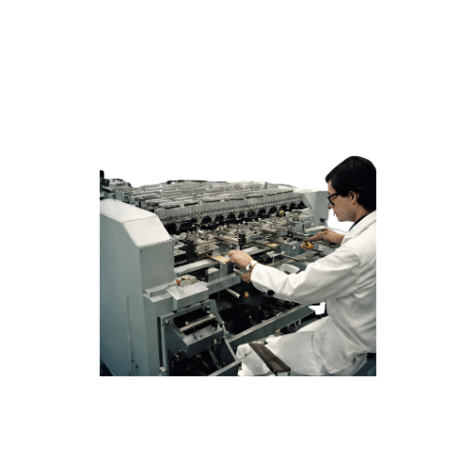
Vận hành máy cắt các đĩa bóng bán dẫn thành các viên chip riêng lẻ
1. Đặc điểm công việc vận hành máy cắt các đĩa bóng bán dẫn thành các viên chip riêng lẻ
Trong quá trình vận hành máy cắt đĩa bóng bán dẫn để tạo ra các viên chip riêng lẻ, có một số đặc điểm công việc quan trọng cần được chú ý.
Đầu tiên, quá trình này đòi hỏi sự chính xác cao về kích thước và độ mảnh của từng viên chip. Các nhân viên vận hành máy phải thận trọng để đảm bảo rằng mỗi viên chip đạt đến yêu cầu chất lượng.

Slide 17
Vận hành máy cắt các đĩa bóng bán dẫn thành các viên chip riêng lẻ
2. Các dạng tai nạn trong quá trình vận hành máy cắt các đĩa bóng bán dẫn thành các viên chip riêng lẻ
Trong quá trình vận hành máy cắt đĩa bóng bán dẫn để sản xuất các viên chip riêng lẻ, có thể xảy ra một số dạng tai nạn đáng chú ý.
Một trong những rủi ro phổ biến nhất là mất kiểm soát kích thước cắt, dẫn đến việc sản xuất ra các viên chip không đồng đều hoặc với kích thước không đạt yêu cầu.

Slide 18
Vận hành máy cắt các đĩa bóng bán dẫn thành các viên chip riêng lẻ
3. Nguyên nhân gây ra tai nạn khi vận hành máy cắt các đĩa bóng bán dẫn thành các viên chip riêng lẻ
Các tai nạn trong quá trình vận hành máy cắt đĩa bóng bán dẫn có thể xuất phát từ nhiều nguyên nhân chủ yếu.
Một trong những nguyên nhân quan trọng là sự cố kỹ thuật, bao gồm hỏng hóc hoặc mất điều khiển của các thành phần chính trong máy. Khi máy mất khả năng kiểm soát kích thước cắt, có nguy cơ sản xuất ra các viên chip với kích thước không đồng đều.

Slide 19
Vận hành máy cắt các đĩa bóng bán dẫn thành các viên chip riêng lẻ
4. Biện pháp phòng tránh tai nạn khi vận hành máy cắt các đĩa bóng bán dẫn thành các viên chip riêng lẻ
Để đảm bảo an toàn trong quá trình vận hành máy cắt đĩa bóng bán dẫn, có một số biện pháp phòng tránh quan trọng cần được thực hiện. Đầu tiên, việc duy trì máy và thực hiện bảo dưỡng định kỳ là yếu tố quyết định. Điều này bao gồm kiểm tra và sửa chữa các thành phần chính để giảm nguy cơ sự cố kỹ thuật, nhất là về điều khiển kích thước cắt.
Đồng thời, việc duy trì môi trường cleanroom là quan trọng để ngăn chặn bụi và vi khuẩn xâm nhập vào quá trình sản xuất. Hệ thống lọc không khí hiệu quả cần được cài đặt và duy trì để đảm bảo môi trường làm việc đạt đến yêu cầu.

Slide 20
Vận hành máy cắt các đĩa bóng bán dẫn thành các viên chip riêng lẻ
5. Quy định an toàn lao động khi vận hành máy cắt các đĩa bóng bán dẫn thành các viên chip riêng lẻ
Quy định an toàn lao động trong quá trình vận hành máy cắt đĩa bóng bán dẫn là yếu tố quan trọng để đảm bảo môi trường làm việc an toàn cho nhân viên.
Những quy định này thường bao gồm việc đeo đúng trang thiết bị bảo hộ cá nhân, như kính bảo hộ và găng tay chống tĩnh điện, để bảo vệ nhân viên khỏi các rủi ro liên quan đến cảm biến và thiết bị cắt.

Slide 21
Vận hành máy cắt các đĩa bóng bán dẫn thành các viên chip riêng lẻ
6. Xử lý tình huống tai nạn khẩn cấp khi vận hành máy cắt các đĩa bóng bán dẫn thành các viên chip riêng lẻ
Xử lý tình huống tai nạn khẩn cấp trong quá trình vận hành máy cắt đĩa bóng bán dẫn đòi hỏi sự nhanh nhạy và kiến thức sâu rộng từ phía nhân viên.
Trong trường hợp sự cố kỹ thuật, nhân viên phải ngay lập tức dừng máy và báo cáo vấn đề cho bộ phận kỹ thuật để có sự can thiệp nhanh chóng.

Slide 22
Vận hành máy lắp ráp vi xử lý hoàn chỉnh
1. Đặc điểm công việc vận hành máy lắp ráp vi xử lý hoàn chỉnh:
Trong quá trình vận hành máy lắp ráp vi xử lý hoàn chỉnh, có một số đặc điểm quan trọng mà nhân viên cần chú ý để đảm bảo quá trình sản xuất diễn ra suôn sẻ và đạt được chất lượng mong muốn.
Đầu tiên, kỹ thuật viên cần kiểm soát chặt chẽ các tham số kỹ thuật của máy, bao gồm áp suất, nhiệt độ và tốc độ. Sự ổn định trong việc điều chỉnh các thông số này sẽ ảnh hưởng trực tiếp đến hiệu suất của vi xử lý.

Slide 23
Vận hành máy lắp ráp vi xử lý hoàn chỉnh
2. Các dạng tai nạn trong quá trình vận hành máy lắp ráp vi xử lý hoàn chỉnh:
Trong quá trình vận hành máy lắp ráp vi xử lý hoàn chỉnh, có nhiều dạng tai nạn có thể xảy ra, ảnh hưởng đến cả sản phẩm và an toàn của nhân viên. Một trong những nguy cơ phổ biến là va chạm giữa các bộ phận máy trong quá trình hoạt động, có thể dẫn đến hỏng hóc hoặc mất mát nghiêm trọng.
Ngoài ra, sự cố về điện và nguồn năng lượng cũng là nguyên nhân thường gặp.

Slide 24
Vận hành máy lắp ráp vi xử lý hoàn chỉnh
3. Nguyên nhân gây ra tai nạn khi vận hành máy lắp ráp vi xử lý hoàn chỉnh:
Có nhiều nguyên nhân gây ra tai nạn trong quá trình vận hành máy lắp ráp vi xử lý hoàn chỉnh. Một trong những nguyên nhân chính là thiếu chú ý từ phía nhân viên. Sự mất tập trung hoặc lơ là trong quá trình làm việc có thể dẫn đến việc bỏ qua các biểu hiện cảnh báo hoặc không thực hiện đúng các quy trình an toàn.
Thiết bị lỗi cũng là một nguyên nhân đáng lưu ý. Nếu máy lắp ráp không được bảo dưỡng định kỳ hoặc nâng cấp theo đúng quy định, có thể xuất hiện các sự cố kỹ thuật, từ việc hỏng hóc linh kiện đến nguy cơ chập điện.

Slide 25
Vận hành máy lắp ráp vi xử lý hoàn chỉnh
4. Biện pháp phòng tránh tai nạn khi vận hành máy lắp ráp vi xử lý hoàn chỉnh:
Để ngăn chặn tai nạn trong quá trình vận hành máy lắp ráp vi xử lý hoàn chỉnh, các biện pháp phòng tránh đóng vai trò quan trọng. Đầu tiên, việc thực hiện đào tạo an toàn đầy đủ cho nhân viên là quan trọng. Sự hiểu biết vững về quy trình làm việc và quy tắc an toàn giúp giảm rủi ro tai nạn.
Bảo dưỡng định kỳ cho máy móc là một biện pháp khác để đảm bảo sự ổn định trong quá trình vận hành. Việc kiểm tra và bảo trì máy đều đặn giúp phát hiện và khắc phục sự cố trước khi chúng trở thành nguy cơ tai nạn hoặc làm ảnh hưởng đến chất lượng sản phẩm.

Slide 26
Vận hành máy lắp ráp vi xử lý hoàn chỉnh
5. Quy định an toàn lao động khi vận hành máy lắp ráp vi xử lý hoàn chỉnh:
Quy định an toàn lao động khi vận hành máy lắp ráp vi xử lý hoàn chỉnh là một phần quan trọng để đảm bảo môi trường làm việc an toàn. Nhân viên cần tuân thủ mọi quy tắc an toàn được đề ra, bao gồm việc sử dụng đầy đủ và đúng cách các thiết bị bảo vệ cá nhân như mũ bảo hiểm, kính bảo hộ, và áo chống nhiệt.
Quy định cũng yêu cầu nhân viên tham gia đào tạo an toàn định kỳ để nâng cao hiểu biết về các nguy cơ và biện pháp phòng tránh.

Slide 27
Vận hành máy lắp ráp vi xử lý hoàn chỉnh
6. Xử lý tình huống tai nạn khẩn cấp khi vận hành máy lắp ráp vi xử lý hoàn chỉnh:
Xử lý tình huống tai nạn khẩn cấp khi vận hành máy lắp ráp vi xử lý hoàn chỉnh đòi hỏi sự nhận thức nhanh chóng và phản ứng chính xác từ phía nhân viên. Trong trường hợp có tai nạn, việc ngừng máy ngay lập tức và đảm bảo an toàn cho bản thân và đồng nghiệp là ưu tiên hàng đầu.
Nhân viên cần kích thích hệ thống báo động an toàn và thông báo ngay lập tức với bộ phận quản lý và đội cứu thương. Sự hiểu biết về vị trí và cách sử dụng thiết bị cứu thương là quan trọng để cung cấp sự giúp đỡ hiệu quả trong tình huống khẩn cấp.

Slide 28
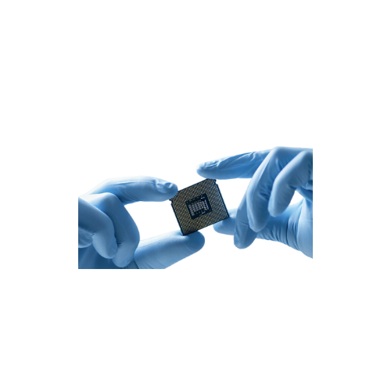
Kiểm tra chất lượng vi xử lý thành phẩm
1. Đặc điểm công việc kiểm tra chất lượng vi xử lý thành phẩm:
Kiểm Tra Kích Thước và Hình Dạng: Chuyên viên kiểm tra phải đảm bảo rằng kích thước và hình dạng của vi xử lý đáp ứng đúng các thông số kỹ thuật. Điều này đặc biệt quan trọng để đảm bảo tính chính xác của sản phẩm.
Xác Nhận Độ Tin Cậy: Công việc kiểm tra cũng đòi hỏi kiểm tra độ tin cậy của vi xử lý trong các điều kiện hoạt động thực tế. Các thử nghiệm nhiệt độ, áp suất và tần số hoạt động được thực hiện để đảm bảo sự ổn định và độ tin cậy của sản phẩm.

Slide 29
Kiểm tra chất lượng vi xử lý thành phẩm
2. Các dạng tai nạn trong quá trình kiểm tra chất lượng vi xử lý thành phẩm:
Chập Điện: Tai nạn chập điện có thể xảy ra khi thực hiện các thử nghiệm điện tử. Việc không tuân thủ an toàn điện có thể dẫn đến chập điện, gây hư hại nghiêm trọng cho cả người và sản phẩm.
Hỏng Hóc Phần Mềm: Trong quá trình kiểm tra chất lượng, sự cố phần mềm như lỗi mã nguồn hay không tương thích phần mềm có thể xảy ra. Điều này đặt ra thách thức trong việc đảm bảo tính chính xác của kết quả kiểm tra.

Slide 30
Kiểm tra chất lượng vi xử lý thành phẩm
3. Nguyên nhân gây ra tai nạn khi kiểm tra chất lượng vi xử lý thành phẩm:
Thiếu An Toàn Lao Động: Sự thiếu sót trong quy trình an toàn lao động có thể dẫn đến tai nạn. Việc không sử dụng đúng trang thiết bị bảo hộ hoặc không tuân thủ quy tắc an toàn là một nguyên nhân chính.
Không Tuân Thủ Quy Trình Kiểm Tra: Sự lơ là trong việc tuân thủ quy trình kiểm tra chất lượng có thể dẫn đến những lỗ hổng trong quá trình này. Các bước kiểm tra bị bỏ qua hoặc thực hiện không đúng cách có thể tạo điều kiện cho tai nạn xảy ra.

Slide 31
Kiểm tra chất lượng vi xử lý thành phẩm
4. Biện pháp phòng tránh tai nạn khi kiểm tra chất lượng vi xử lý thành phẩm:
Để ngăn chặn tai nạn trong quá trình kiểm tra chất lượng vi xử lý (chip) thành phẩm, có một số biện pháp phòng tránh quan trọng cần được thực hiện. Đầu tiên, việc đào tạo chuyên viên với kiến thức rõ ràng về an toàn lao động và quy trình kiểm tra là quan trọng. Chúng ta cần đảm bảo rằng họ hiểu biết sâu sắc về các rủi ro potentional và cách giảm thiểu chúng.
Thứ hai, thiết lập các quy tắc an toàn rõ ràng và buộc các nhân viên phải tuân thủ chúng. Sử dụng trang thiết bị bảo hộ cá nhân đầy đủ và đảm bảo rằng chúng được kiểm tra định kỳ để đảm bảo hiệu quả.

Slide 32
Kiểm tra chất lượng vi xử lý thành phẩm
5. Quy định an toàn lao động khi kiểm tra chất lượng vi xử lý thành phẩm:
Quy định an toàn lao động trong quá trình kiểm tra chất lượng vi xử lý (chip) thành phẩm đóng vai trò quan trọng trong bảo vệ sức khỏe và an toàn của nhân viên.
Chính sách này bao gồm việc yêu cầu mọi nhân viên tham gia vào quá trình kiểm tra phải được đào tạo kỹ thuật và an toàn lao động đầy đủ. Các chuyên gia cần biết cách sử dụng trang thiết bị bảo hộ cá nhân và tuân thủ mọi hướng dẫn an toàn.

Slide 33
Kiểm tra chất lượng vi xử lý thành phẩm
6. Xử lý tình huống tai nạn khẩn cấp khi kiểm tra chất lượng vi xử lý thành phẩm:
Trong trường hợp xảy ra tai nạn khẩn cấp khi kiểm tra chất lượng vi xử lý (chip) thành phẩm, việc xử lý tình huống đòi hỏi sự nhạy bén và phản ứng nhanh chóng.
Ngay khi phát hiện tai nạn, các chuyên gia cần tập trung vào bảo đảm an toàn người làm việc và ngăn chặn tình hình trở nên tồi tệ hơn.

Slide 34
Cảm ơn các bạn đã theo dõi
Mọi thắc mắc về bài giảng xin liên hệ với chúng tôi theo thông tin bên dưới:
CÔNG TY TNHH HUẤN LUYỆN AN TOÀN VÀ QUAN TRẮC MÔI TRƯỜNG NAM VIỆT (AN TOÀN NAM VIỆT)
Địa chỉ: Lầu 2, số 655 Đường Điện Biên Phủ, Phường 25, Quận Bình Thạnh, Thành phố Hồ Chí Minh, Việt Nam
Hotline 0908.111.791
Website https://antoannamviet.com/
Email: Lienhe@antoannamviet.com

